Slide 1


“Advancing medium and long-term adaptation planning in the Republic of Serbia – NAP GCF”
Унапређење средњерочног и дугорочног планирања мера прилагођавања на измењене климатске услове у Републици Србији
Ниш
17. – 18. новембар 2021.
” Advancing medium and long-term adaptation planning in the Republic of Serbia – NAP” project is funded by Green Climate Fund (GCF) and implemented by UNDP, in partnership with the Ministry of Agriculture, Forestry and Water Management

Slide 2
Утицај климатских промена и мере адаптације
у виноградарству
(Нишавски, Пиротски, Јабланички и Пчињски округ)
Проф. др Зорица Ранковић-Васић
Универзитет у Београду Пољопривредни факултет
” Advancing medium and long-term adaptation planning in the Republic of Serbia – NAP” project is funded by Green Climate Fund (GCF) and implemented by UNDP, in partnership with the Ministry of Agriculture, Forestry and Water Management

Slide 3
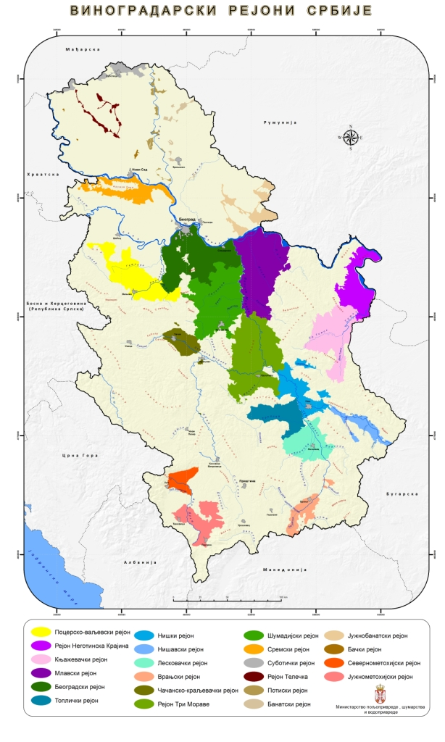
Рејонизација виноградарских географских производних подручја Р. Србије
Рејони винородне Србије
(Виноградарски атлас, 2015)
Климатски чиниоци
Виноградарски индекси (1961-2010)
Анализа земљишта
Границе рејона и виногорја
Избор сорти и подлога
Систем гајења
Приноси
Квалитет
3 региона
22 рејона
77 виногорја
мањи број оаза

Slide 4
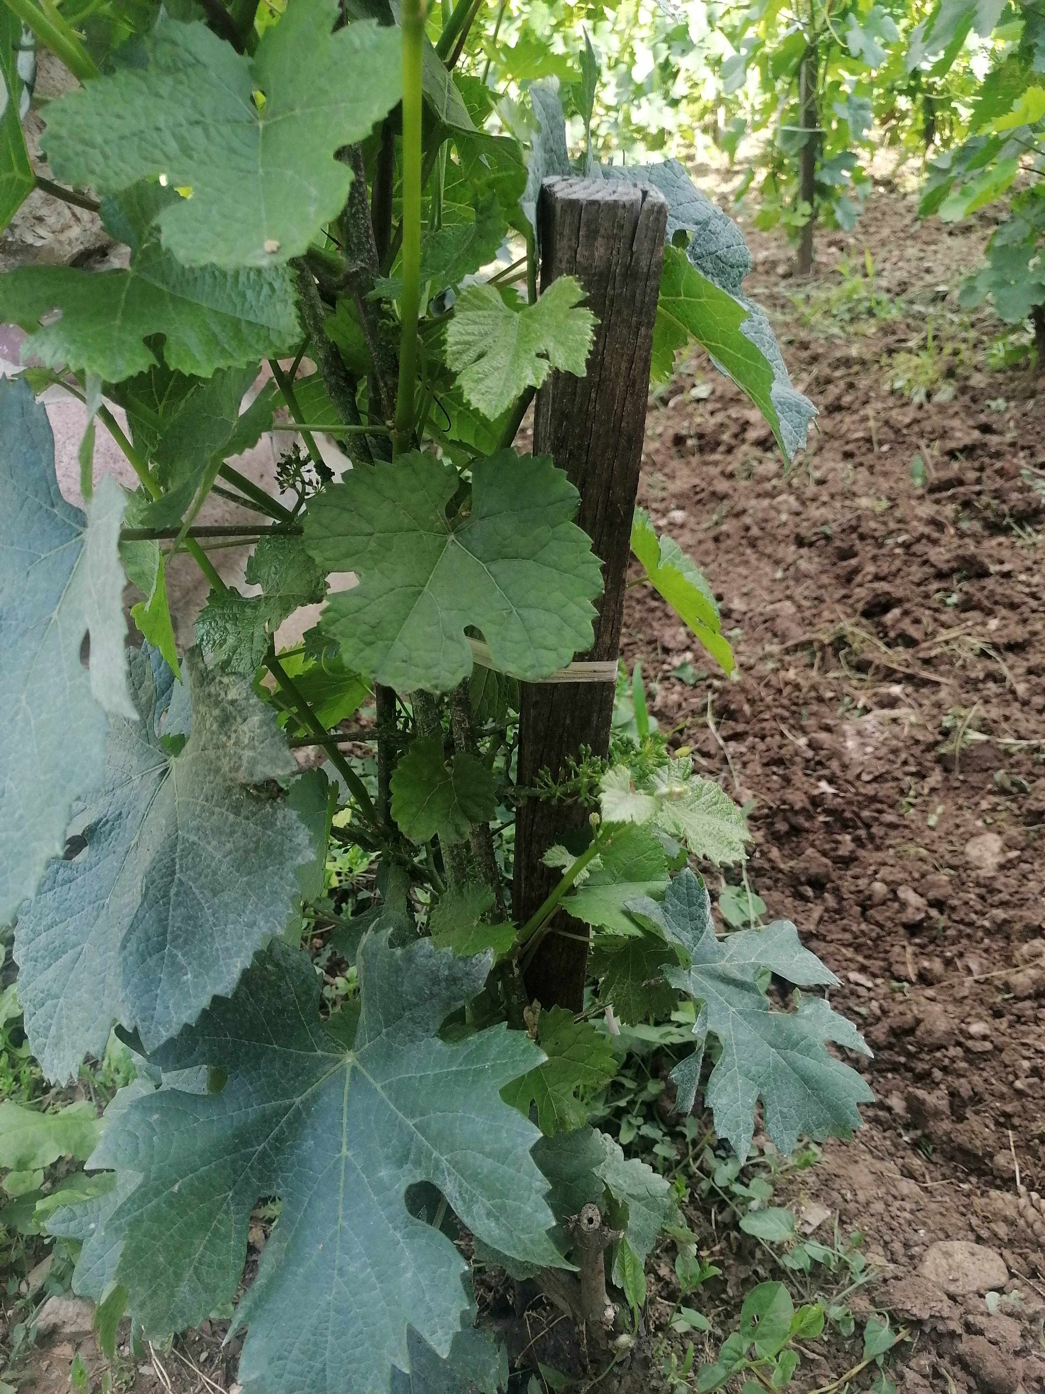
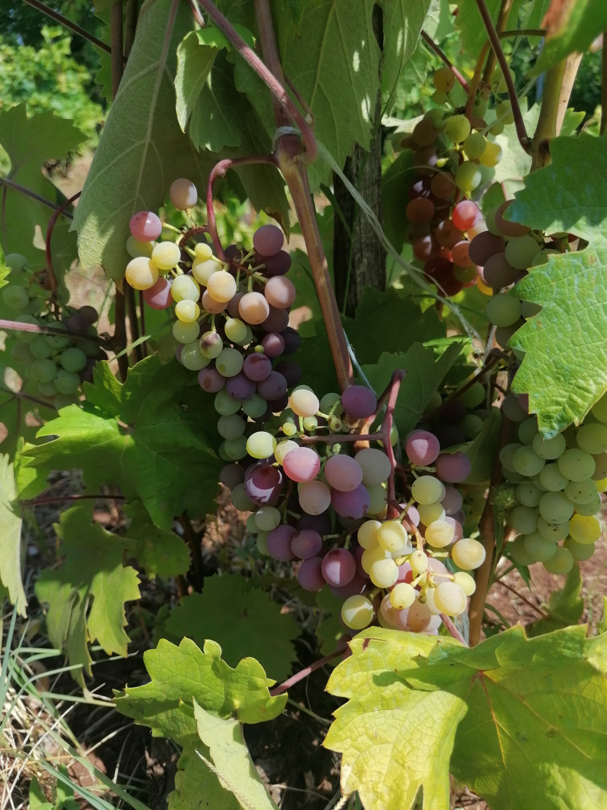
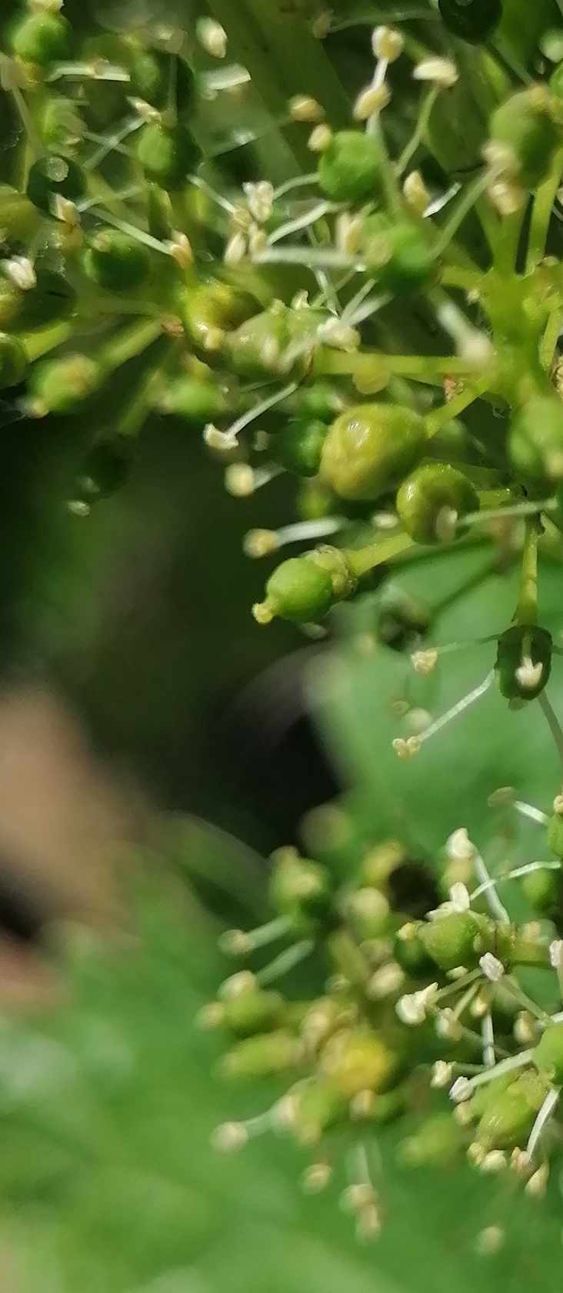
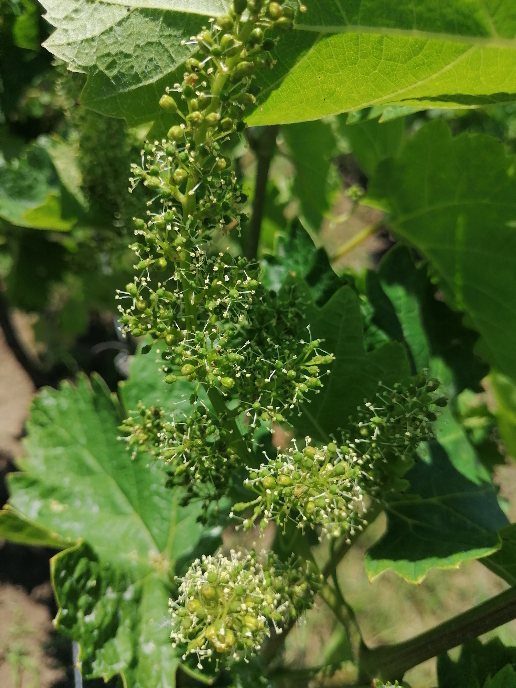
Регион | Интервал WI | Карактеристика
Регион I | < 1389 | Само сорте раног зрења достижу одговарајући квалитет
Регион II | 1389-1667 | Сорте раног и средњег периода зрења могу дати вина доброг квалитета
Регион III | 1668-1944 | Најоптималнија клима за производњу висококвалитетних вина
Регион IV | 1945-2222 | Вина имају повишен садржај алкохола
РегионV | 2223-2700 | Одговарајући услови за производњу грожђа и вина задовољавајућег квалитета за конзумирање у предсезони

Slide 5
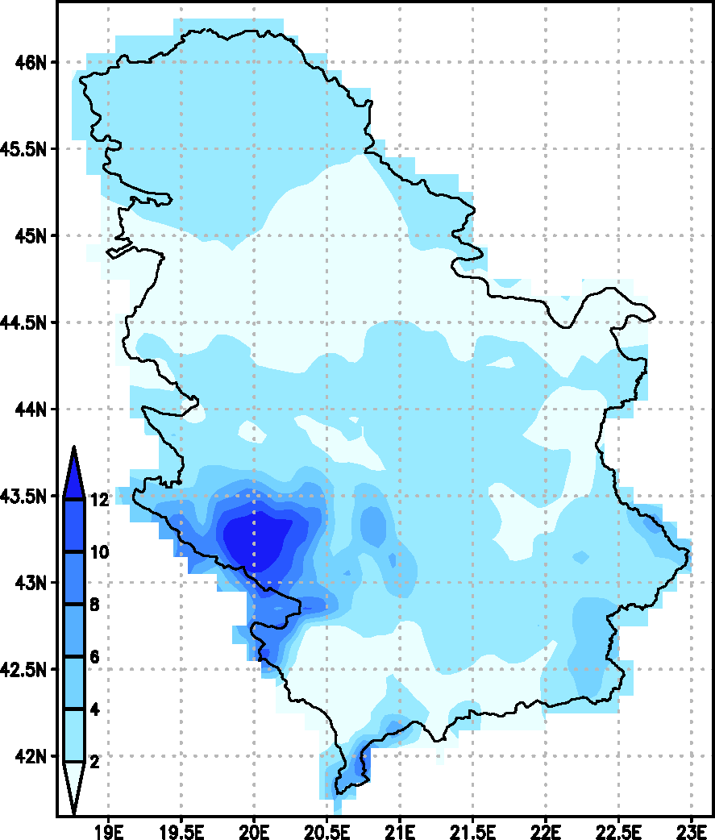
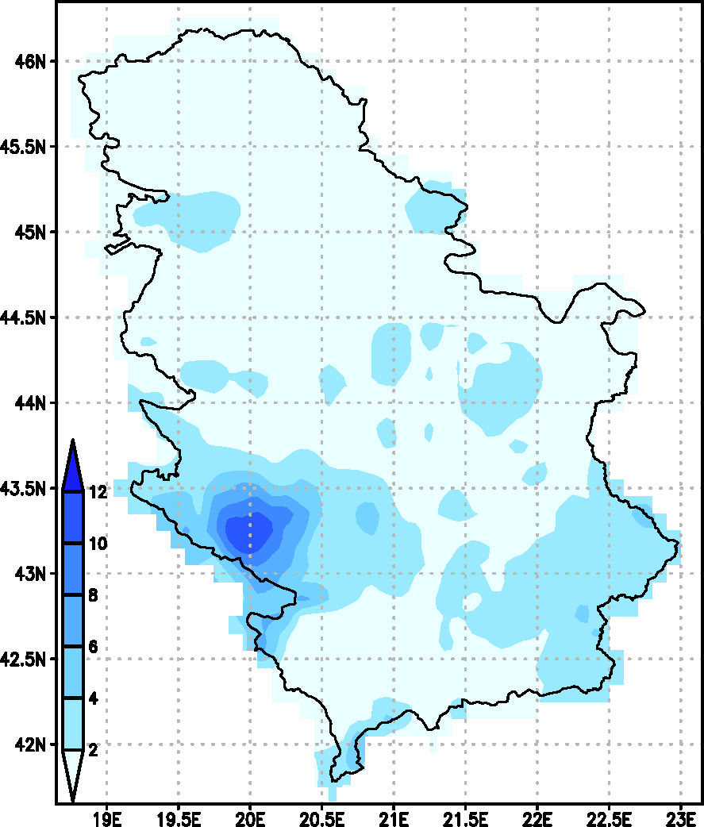
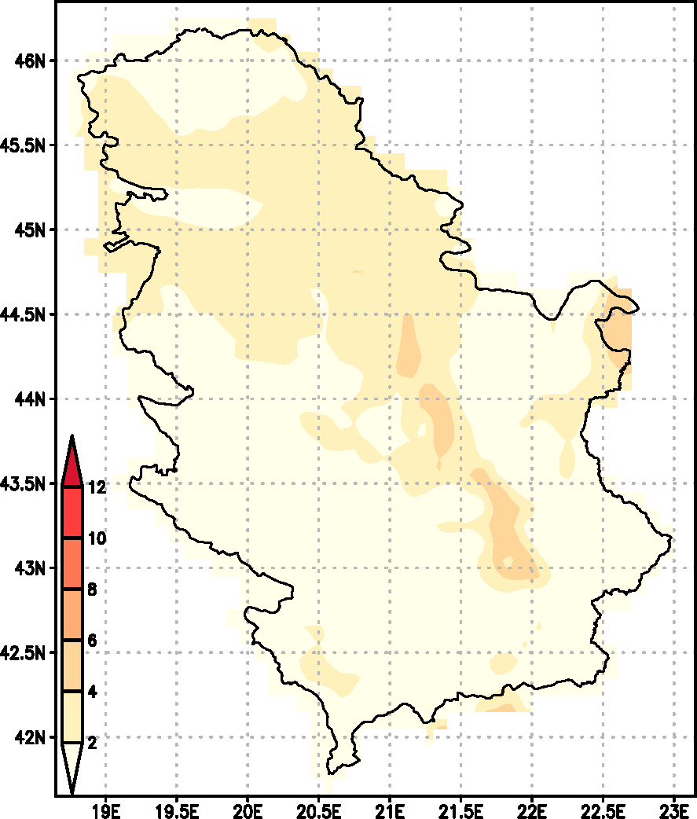
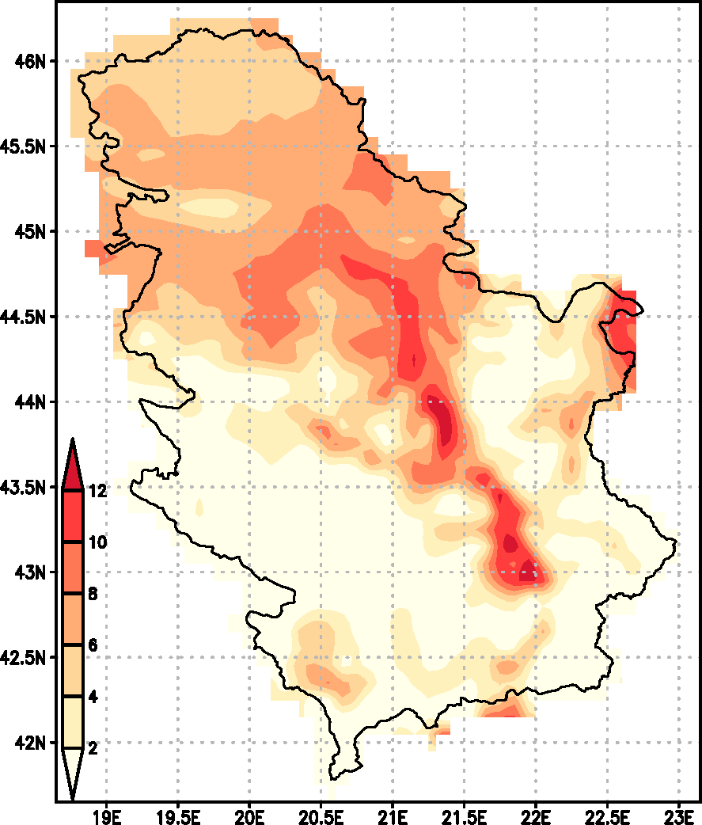
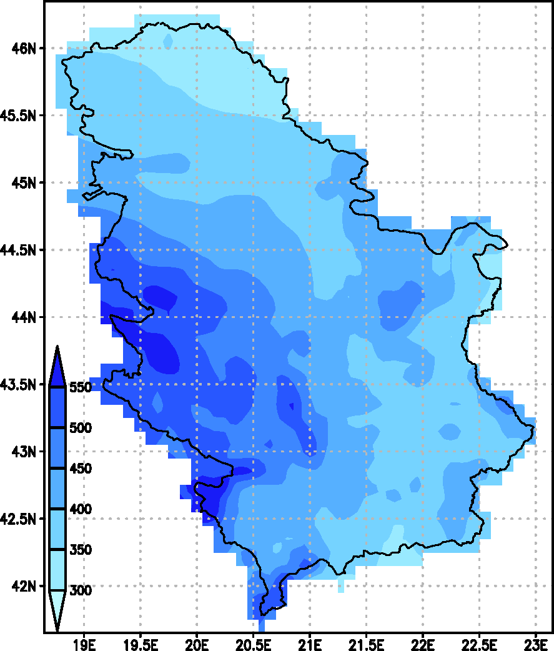
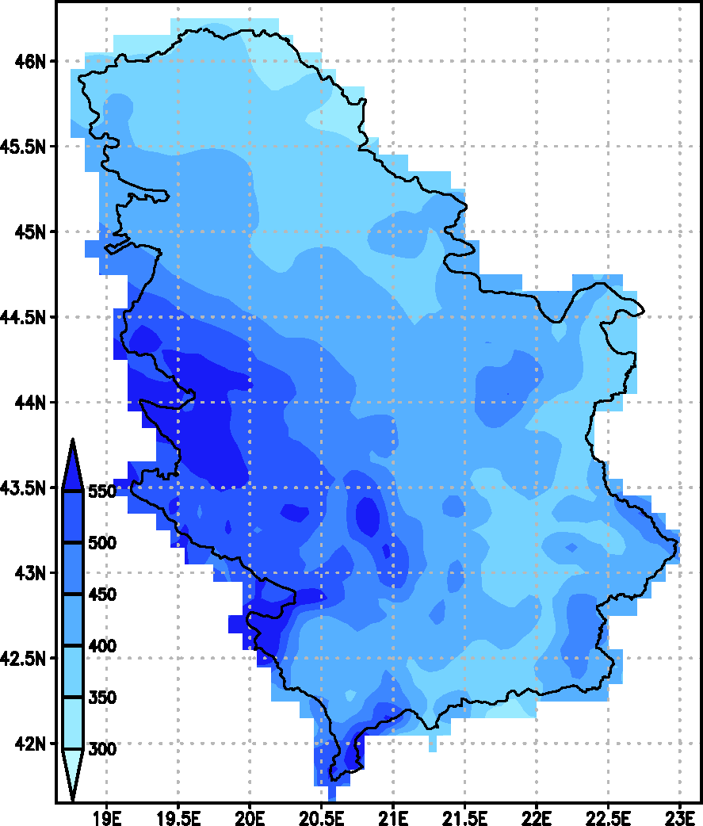
Садашњост
NTN15 (1961-2010)
NTN15
(2000-2019)
Период | Станица | Tveg | NTX35 | DI
2000-2019 | Ниш | 19.0 | 14.7 | 53.7
 | Врање | 17.7 | 7.9 | 75.5
2010-2019 | Ниш | 19.2 | 15.1 | 32.8
 | Врање | 18.0 | 9.0 | 56.3
NTX35 (1961-2010)
NTX35
(2000-2019)
Rveg
(1961-2010)
Rveg
(2000-2019)

Slide 6
Повећање екстремно високих температура ваздуха
Вредности и значења климатских виноградарских индекса у Нишу за различите периоде
Период/Индекс | TGOD | TVEG | WI | HI | N35 | CI
1961-1990 | 11.8 | 17.4 | 1625.3 | 2291.1 | 4.2 | 11.1
1998-2017 | 13.1 | 18.9 | 1923.5 | 2613.0 | 16.2 | 12.4
1961-2010 |  | 17.8 | 1713.8 | 2259.7 | 7.7 | 11.3
2014 | 13.6 | 18.2 Топло | 1812.7 Регион III | 2402.4 Топло | 2.0 | 13.6 Хладне ноћи
2015 | 13.4 | 19.2 Вруће | 2014.2 Регион IV | 2671.5 Топло | 32.0 | 15.1 Умерене ноћи
2016 | 13.0 | 18.6 Топло | 1866.1 Регион III | 2515.2 Топло | 6.0 | 11.9 Врло хладне ноћи
Индекс | 1961-1990 | 1998-2017
TGOD |  | Средња температура порасла за 1.3°C
TVEG | Топло | Топло (горња граница)
WI | Регион II (горња граница) | Регион III (горња граница)
HI | Умерено топло | Топло
N35 |  | Просечно појављивање повећано по години за 12 (4 пута)
CI | Веома хладне ноћи | Хладне ноћи
Смањење екстремно ниских температура ваздуха

Slide 7
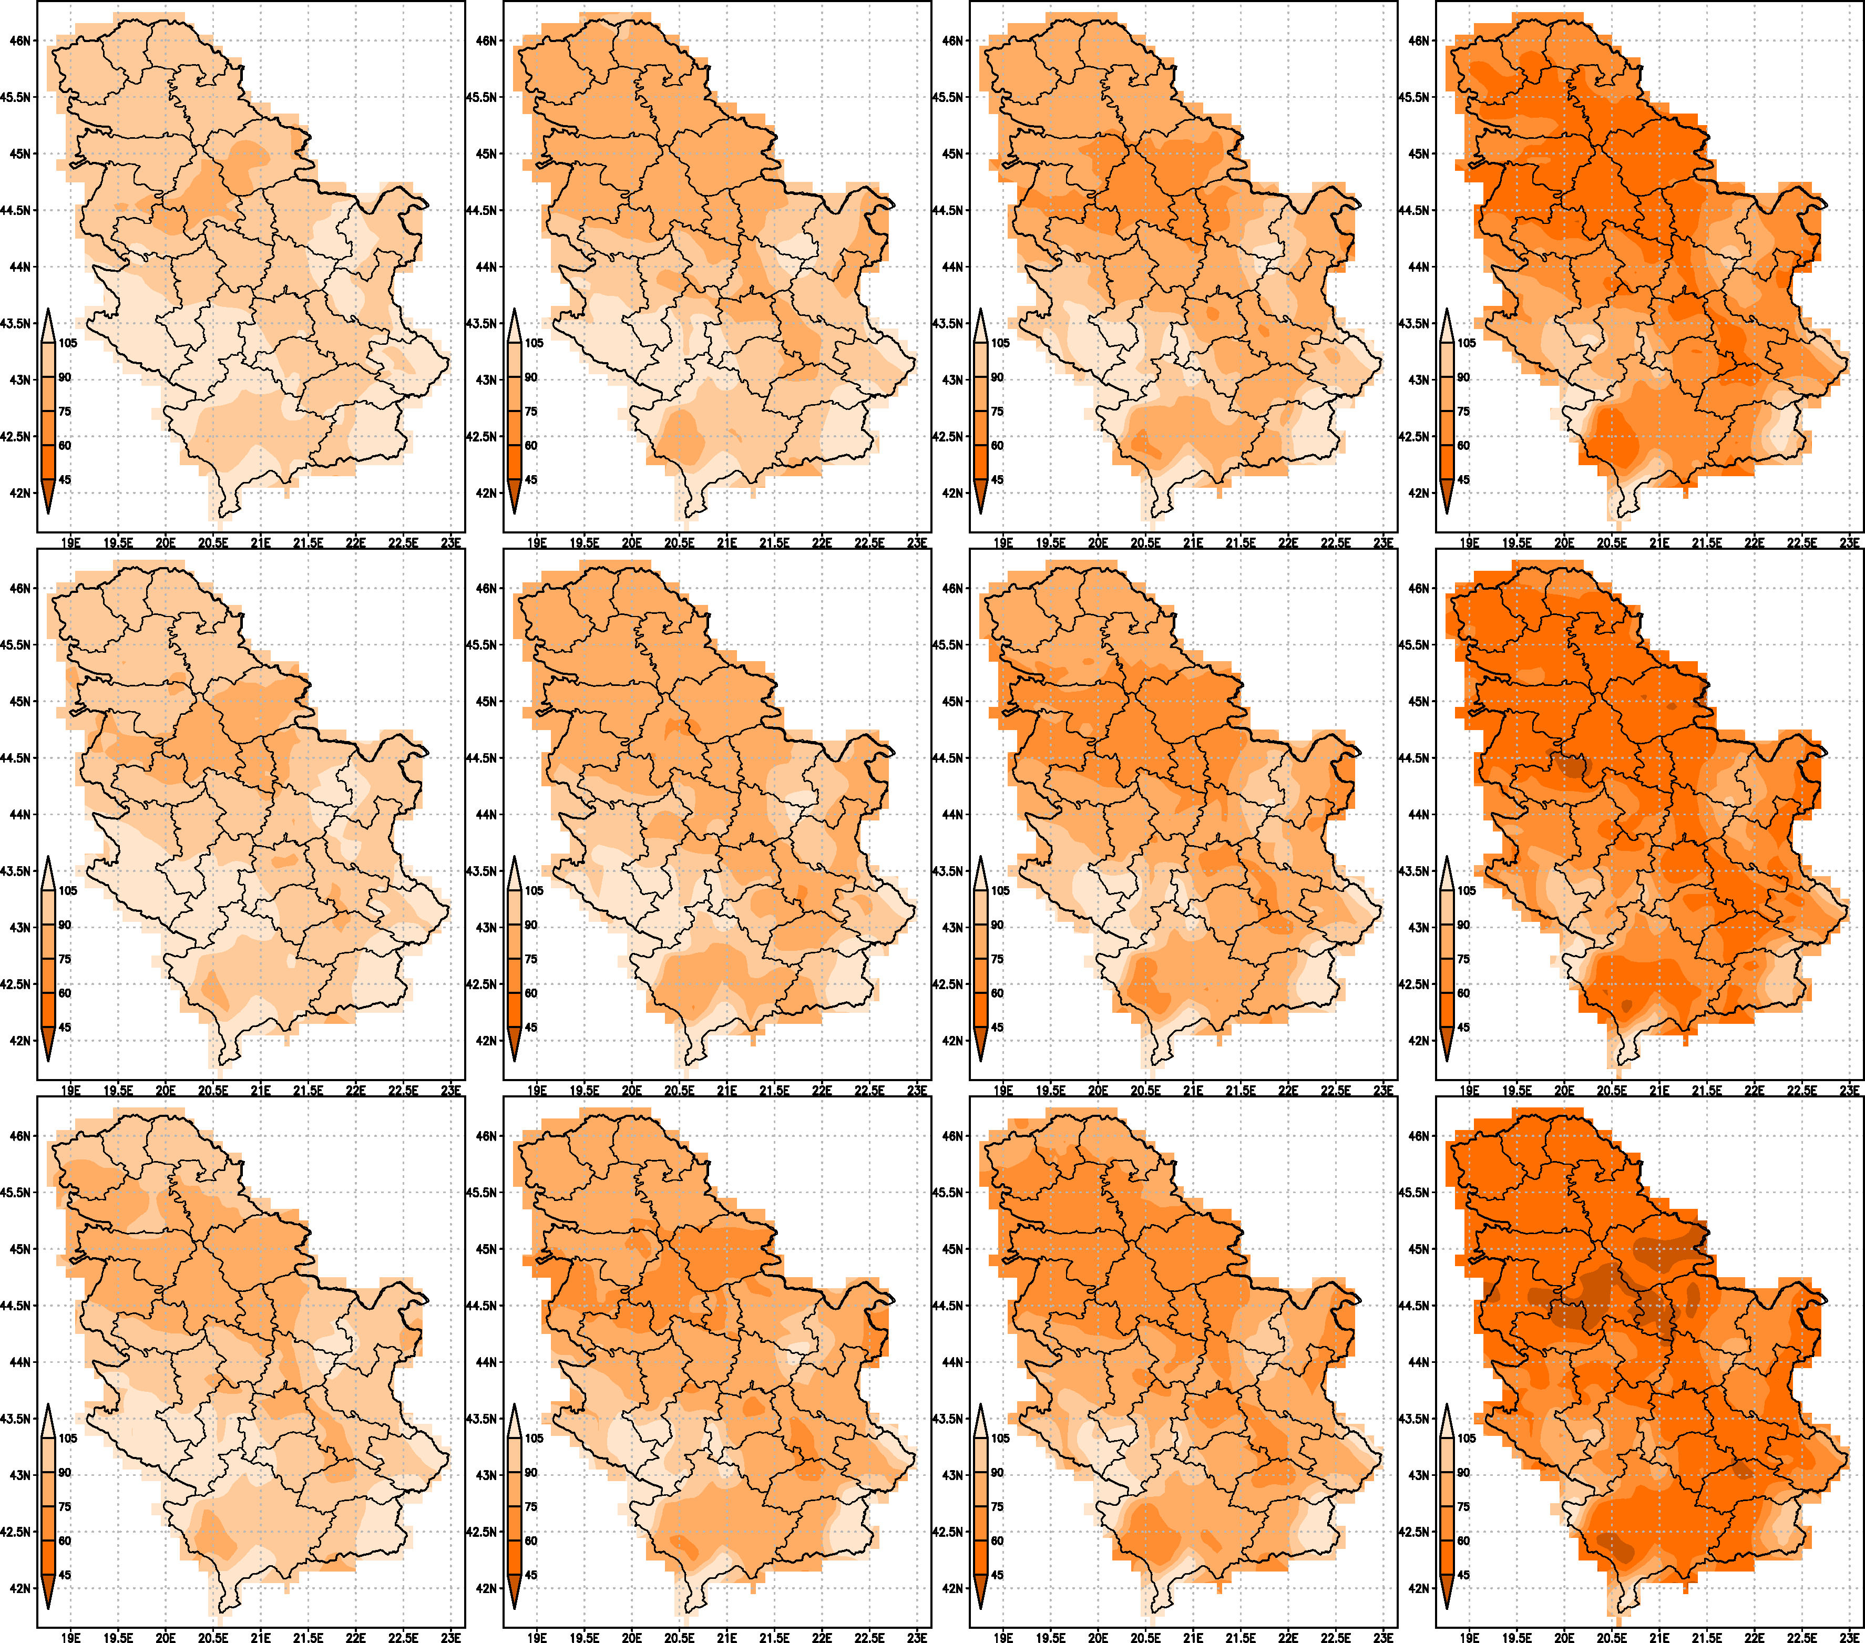
Будућност
1986-2005
2021-2040
2041-2060
Датум почетка вегетације (GSS) – вероватноћа појаве
Датум краја вегетације (GSE) – вероватноћа појаве
Вегетација ће наступати раније и завршаваће касније у Нишком и Нишавском виноградарском рејону
1986-2005
2021-2040
2041-2060

Slide 8
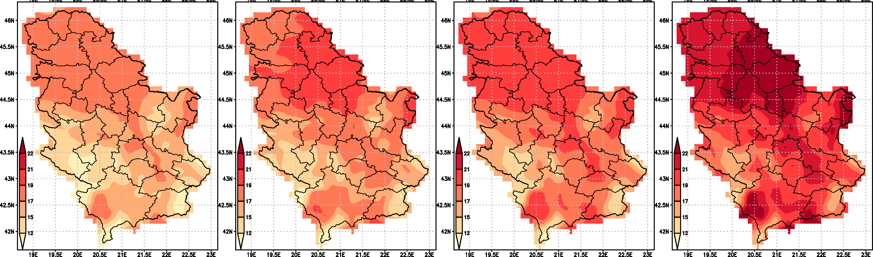
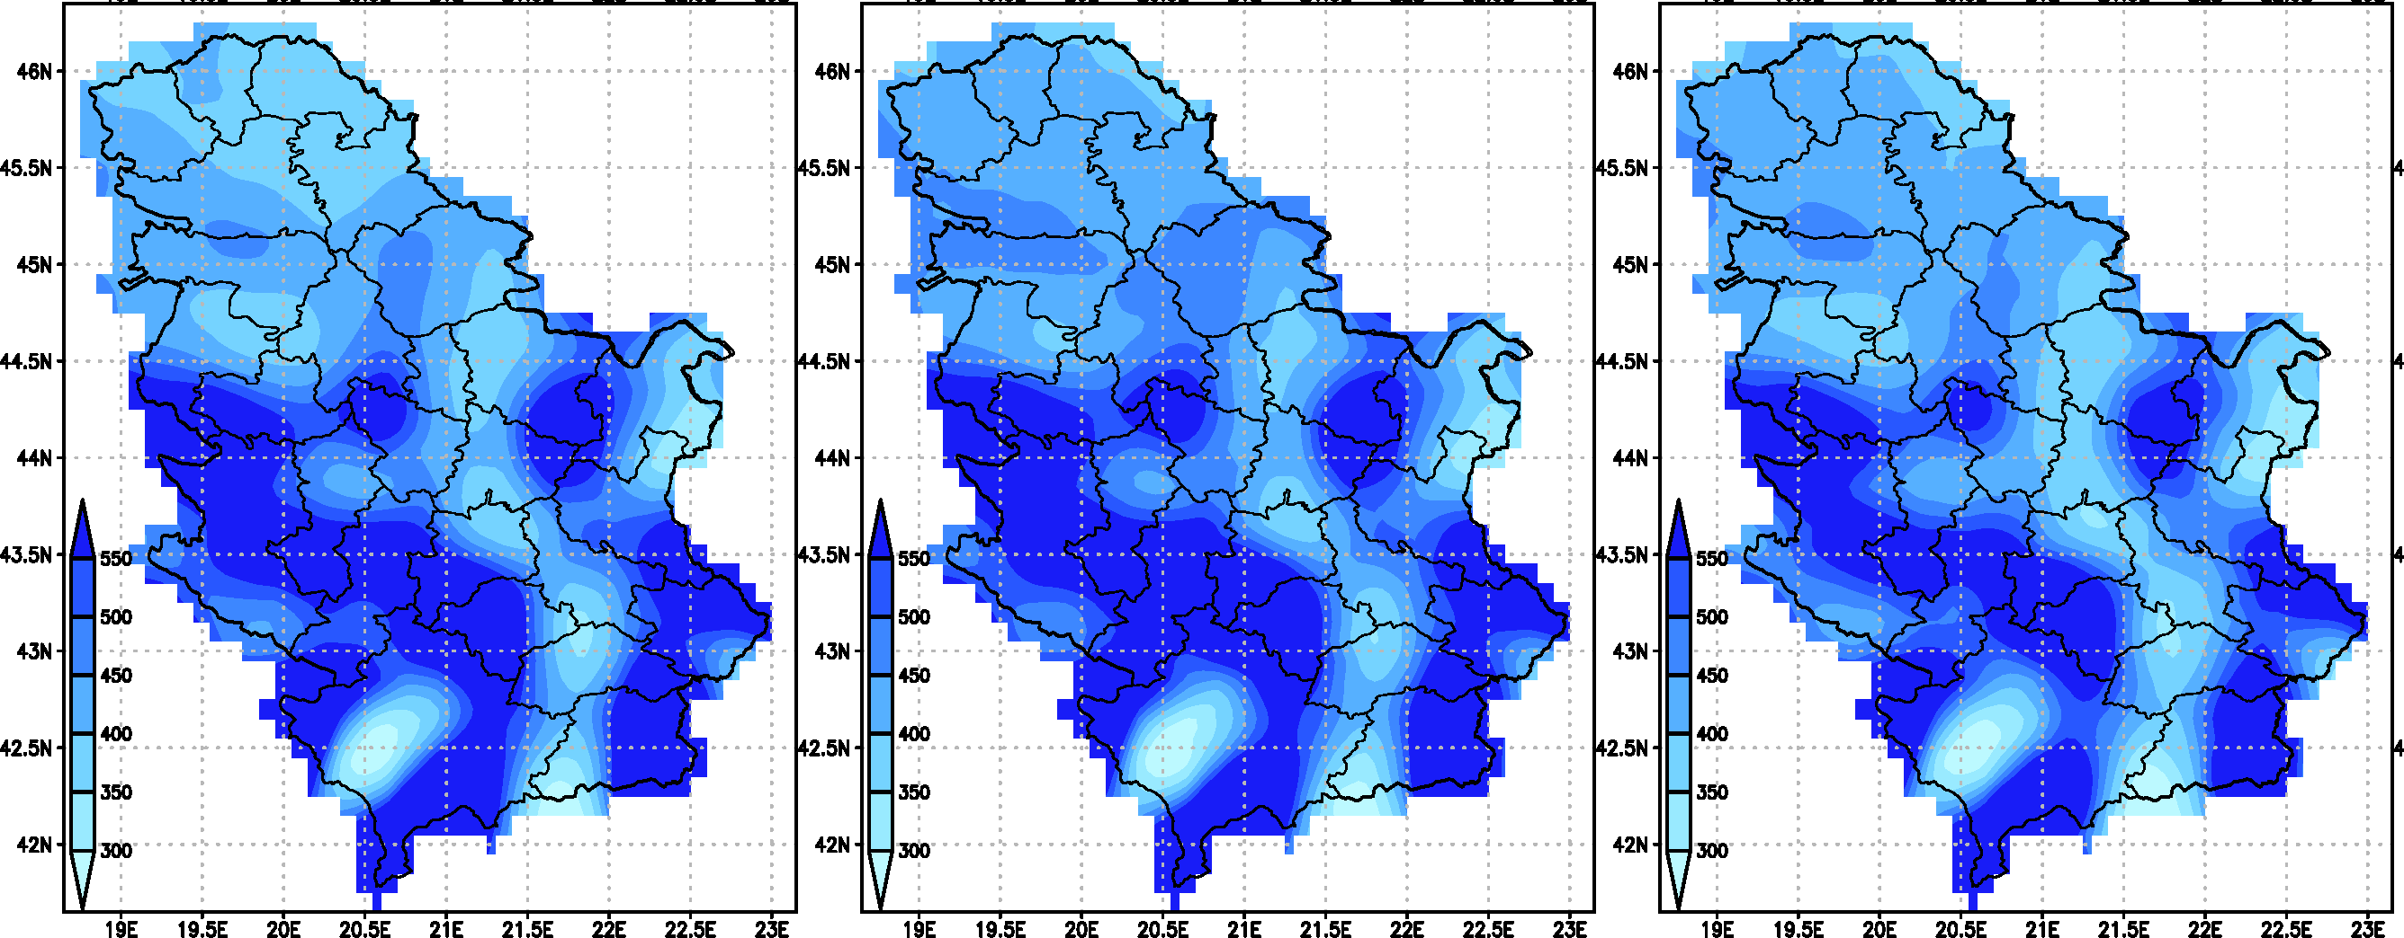
1986-2005
2021-2040
2041-2060
Повећање средње вегетационе температуре ваздуха (Tveg) – вероватноћа појаве
Смањење количина падавина током периода вегетације (RRVEG) – вероватноћа појаве

Slide 9
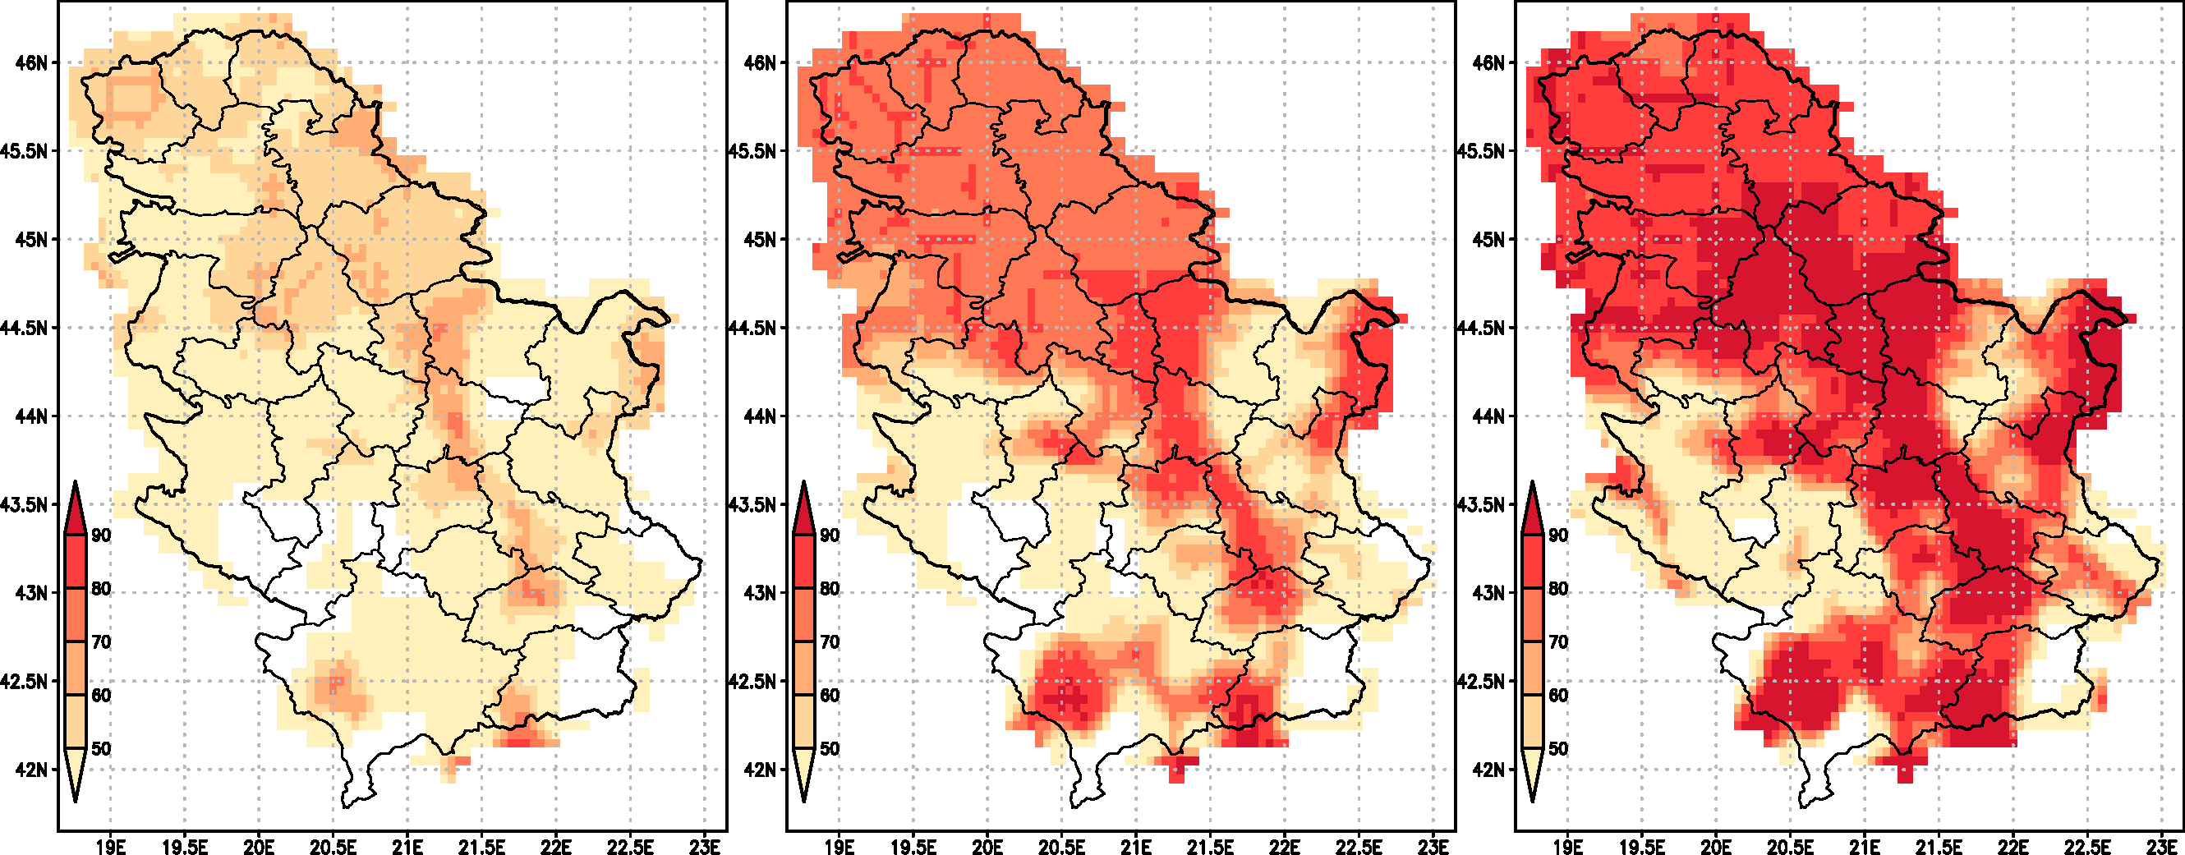
Ризик од високих летњих температура
Tx>35^{о}C
1986-2005
Tx>35^{о}C
2021-2040
Tx>35^{о}C
2041-2060

Slide 10
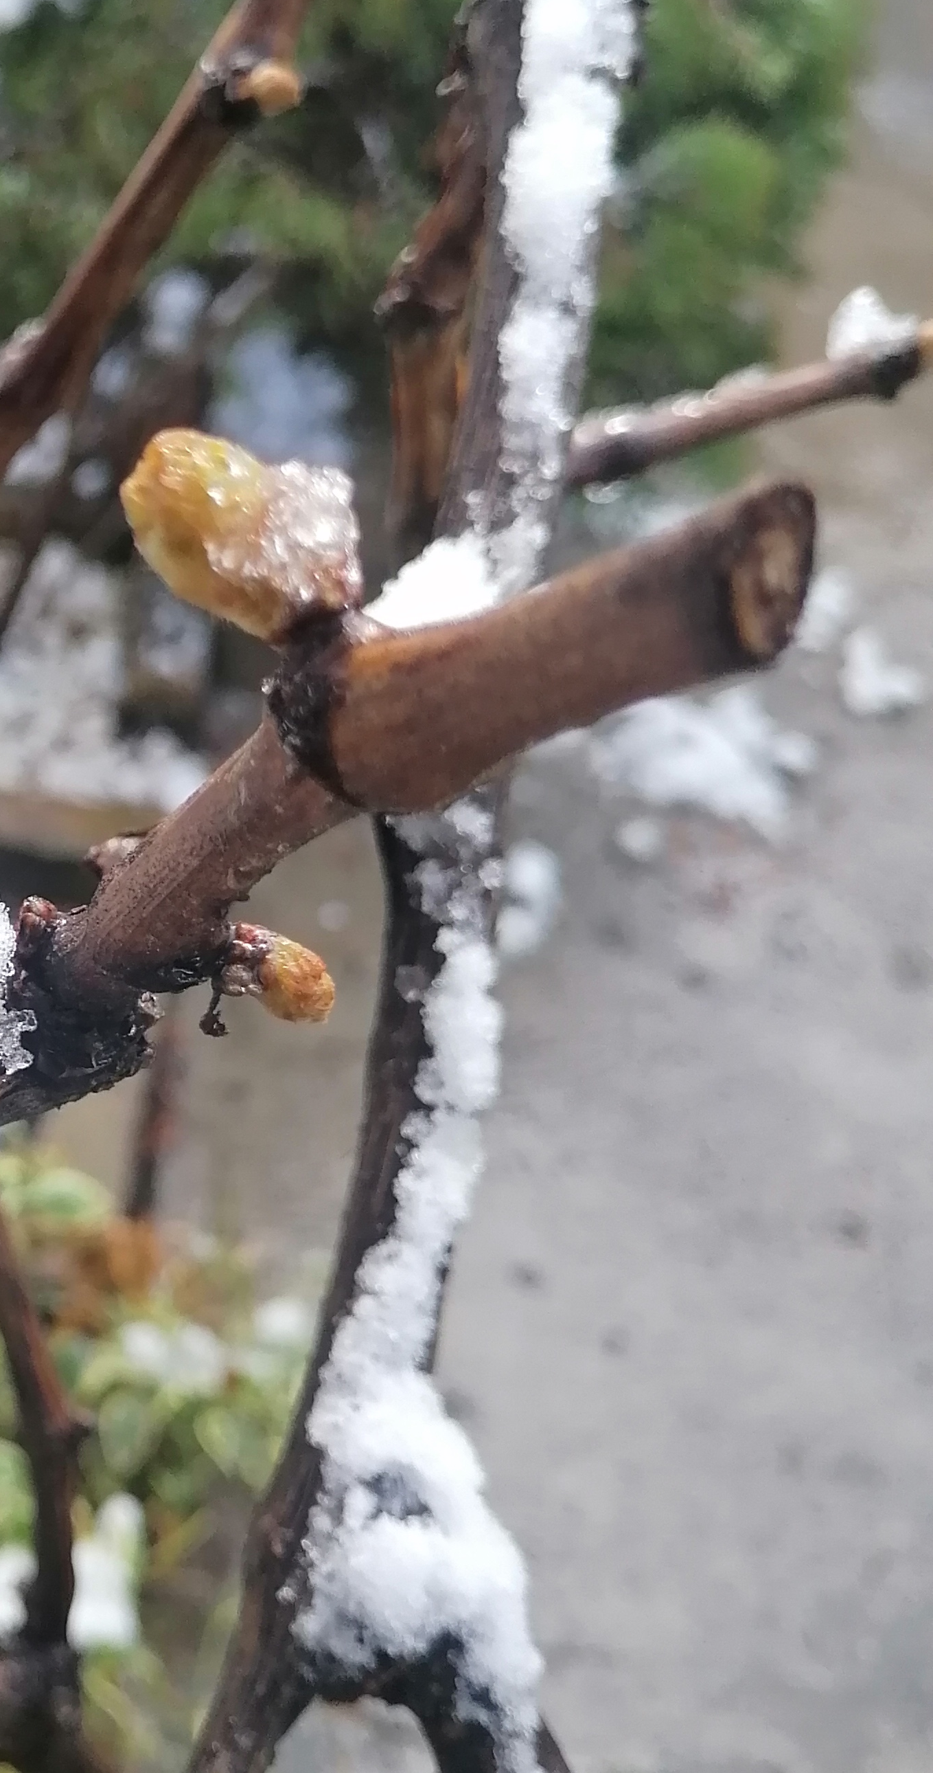
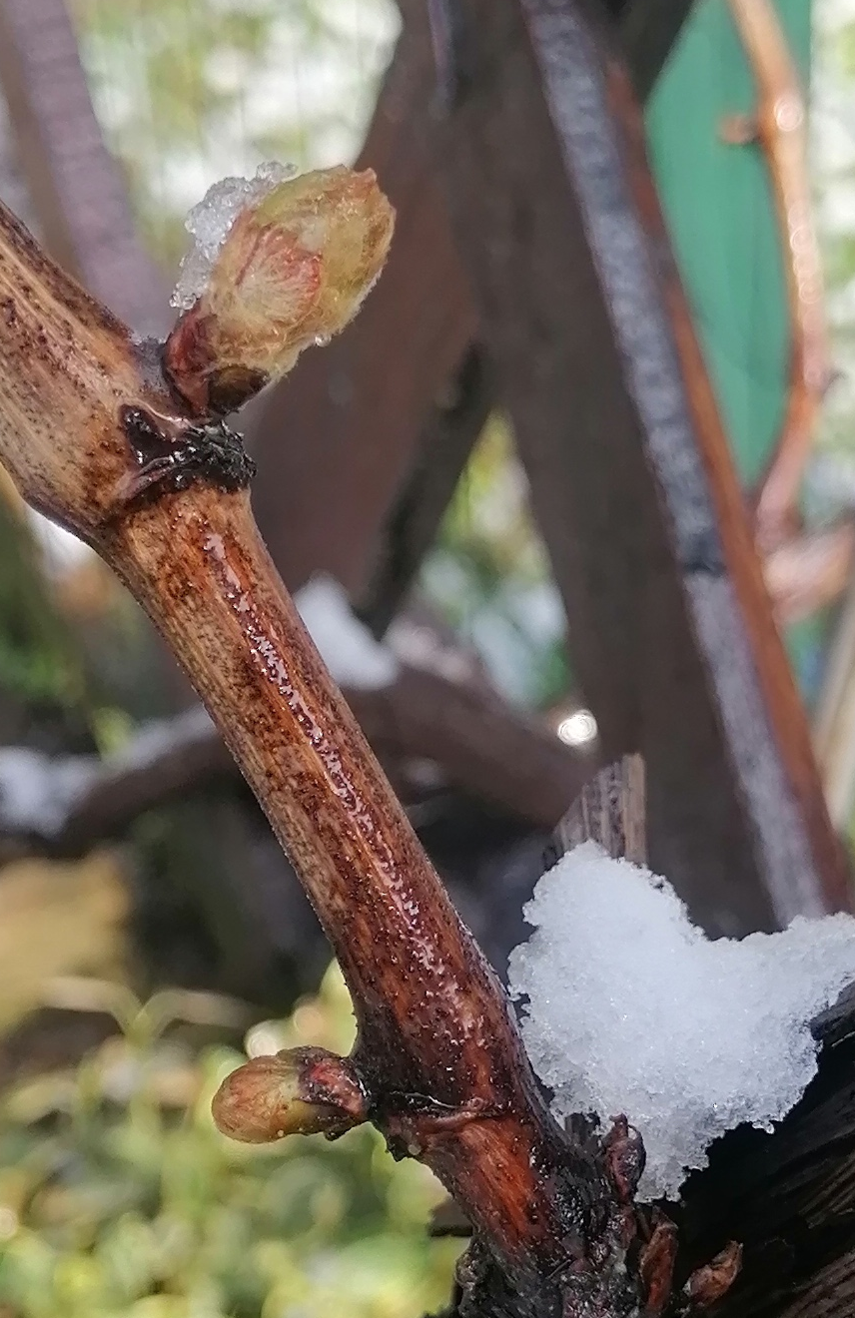
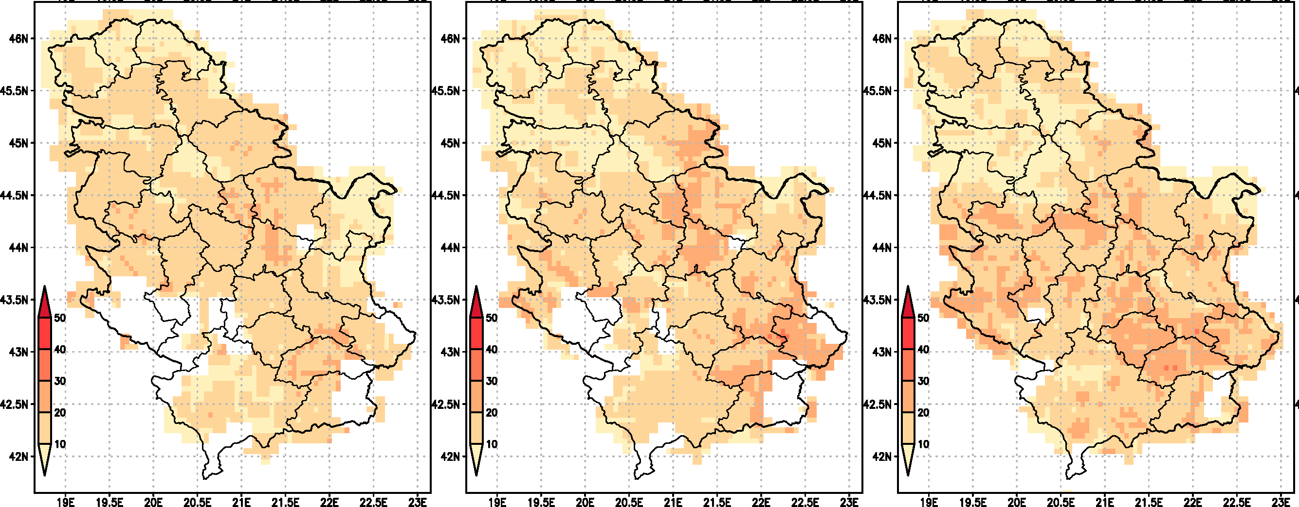
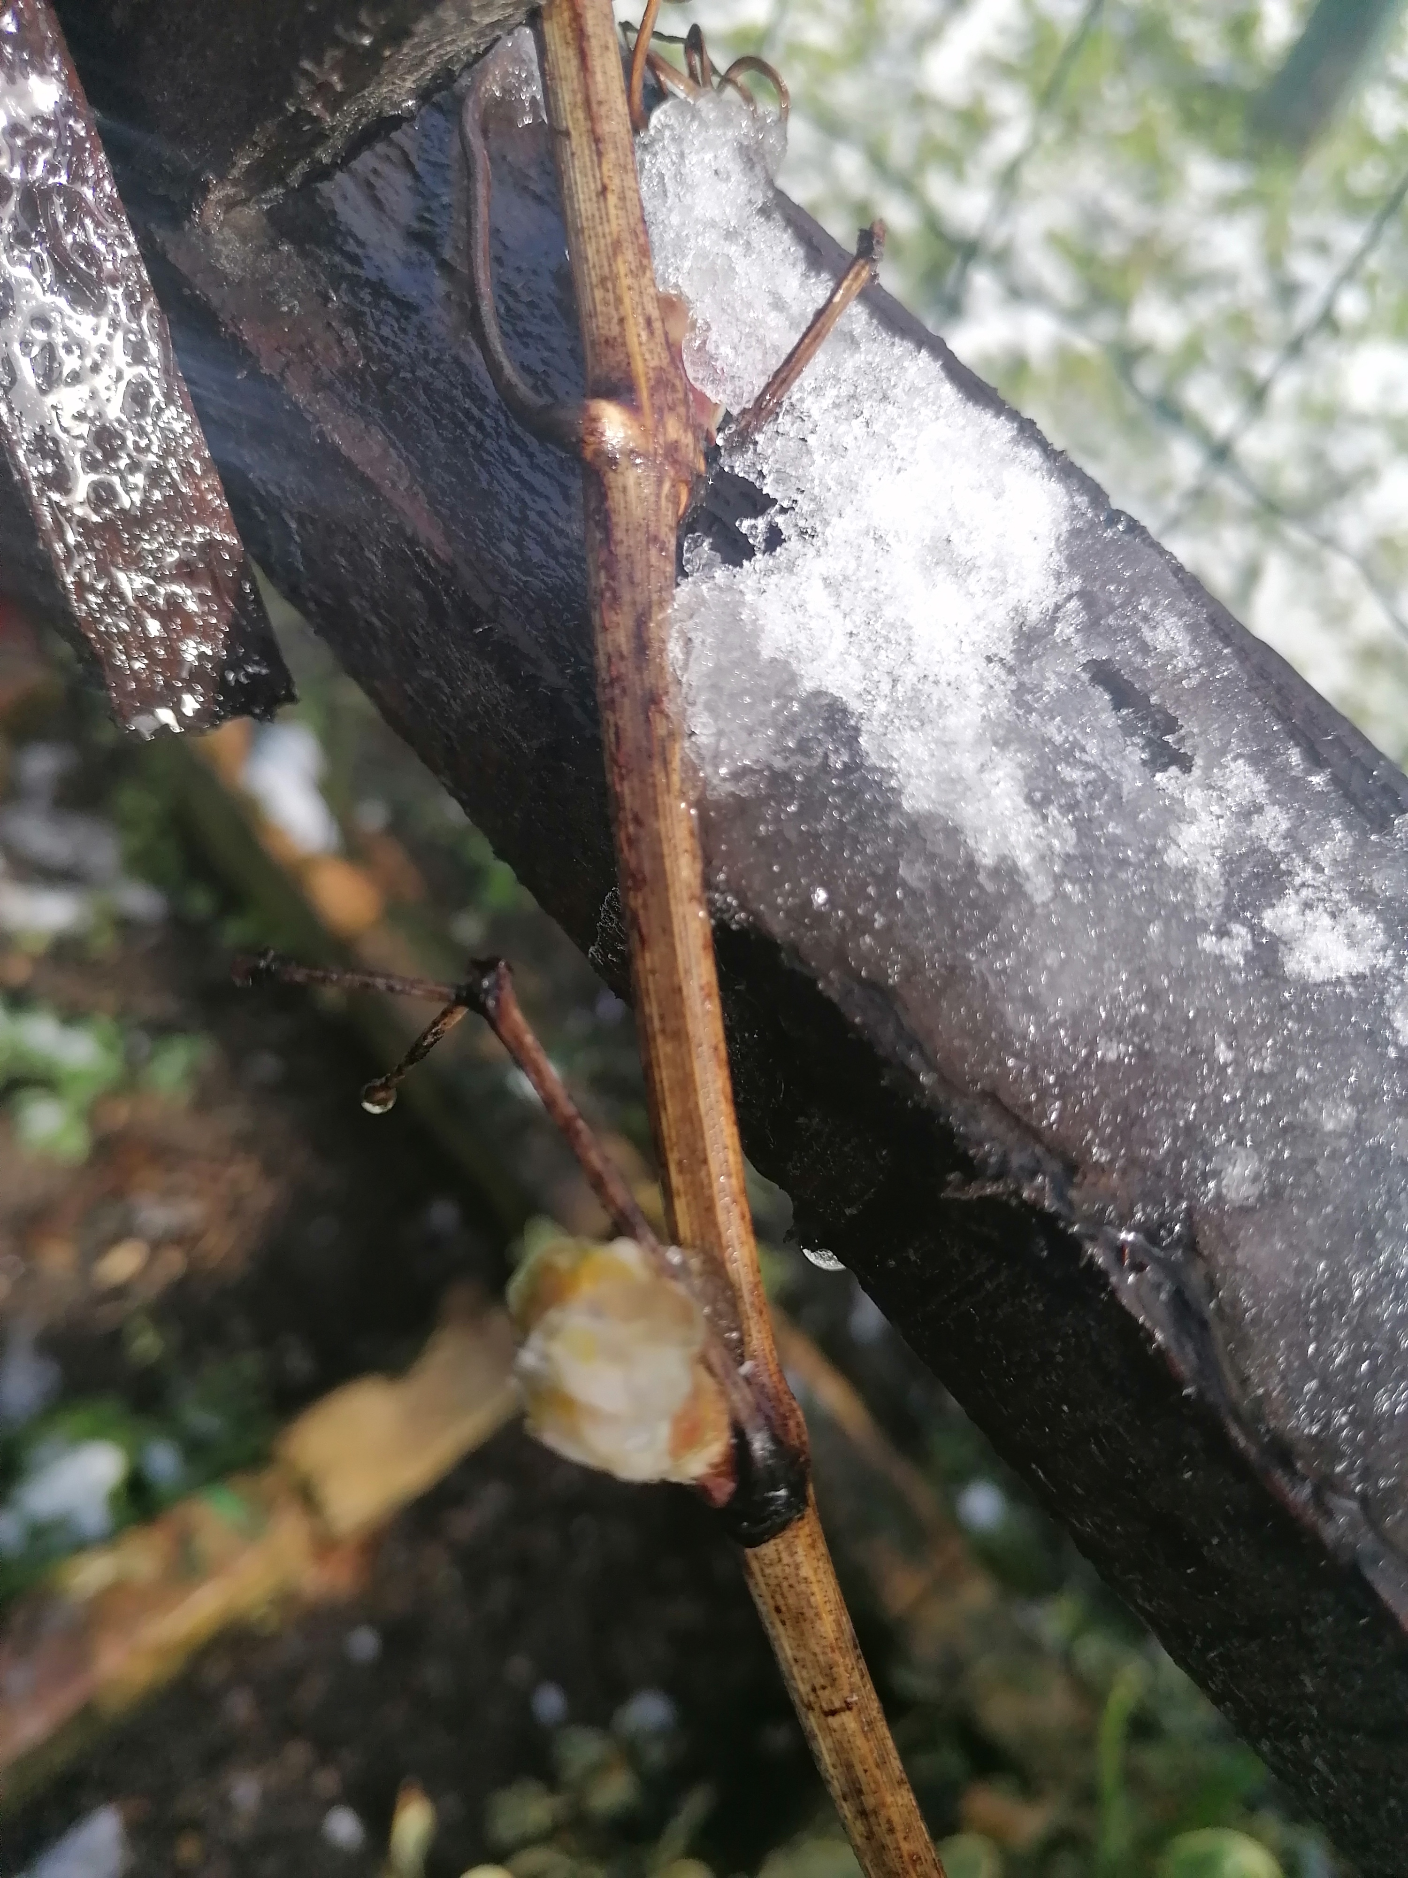
Кретање окаца
Ризик од појаве ниских температура
ваздуха (T<-2^{о}C) на почетку вегетације
Позни пролећни мраз
T<-2^{о}C
1986-2005
T<-2^{о}C
2021-2040
T<-2^{о}C
2041-2060

Slide 11
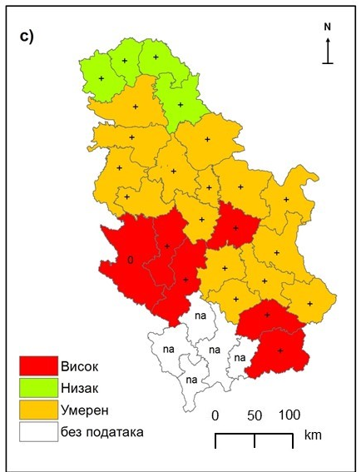
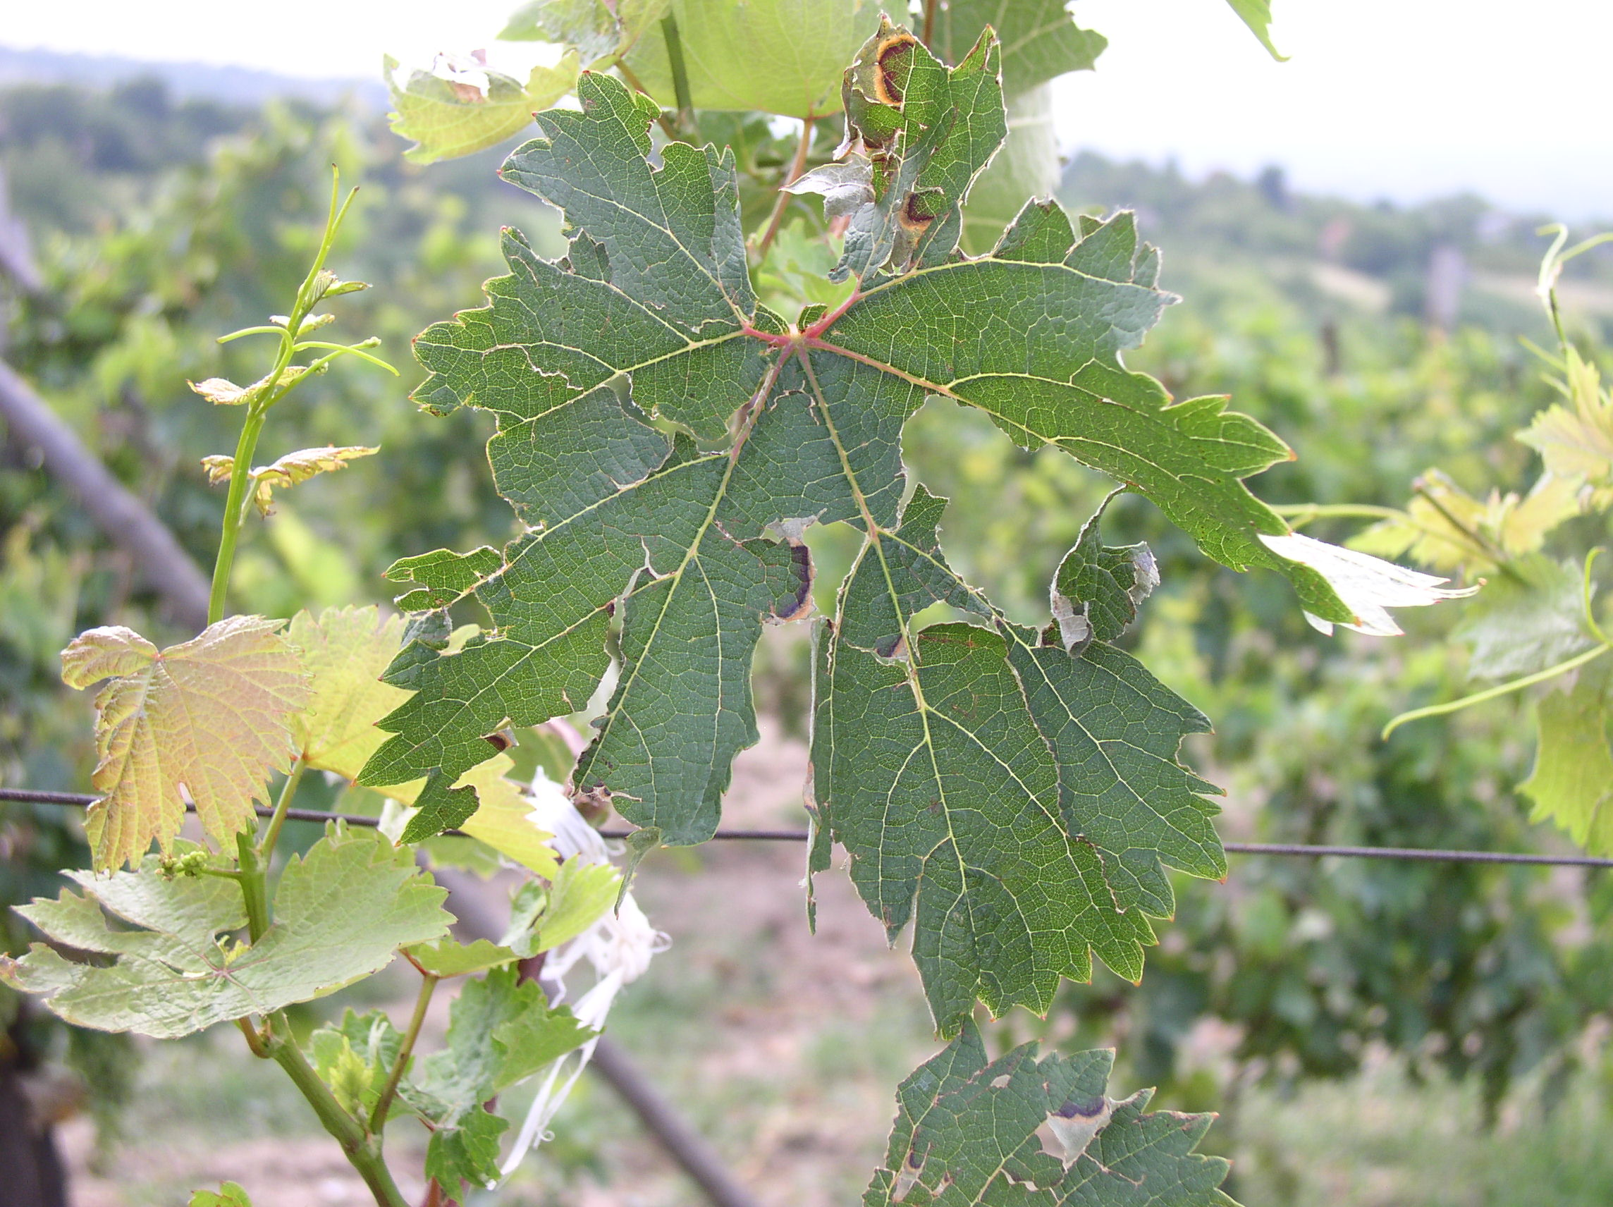
Град – ризик и мере борбе
Високи ризици од града са тенденцијом повећања
су у Јабланичком и Пчињском округу

Slide 12
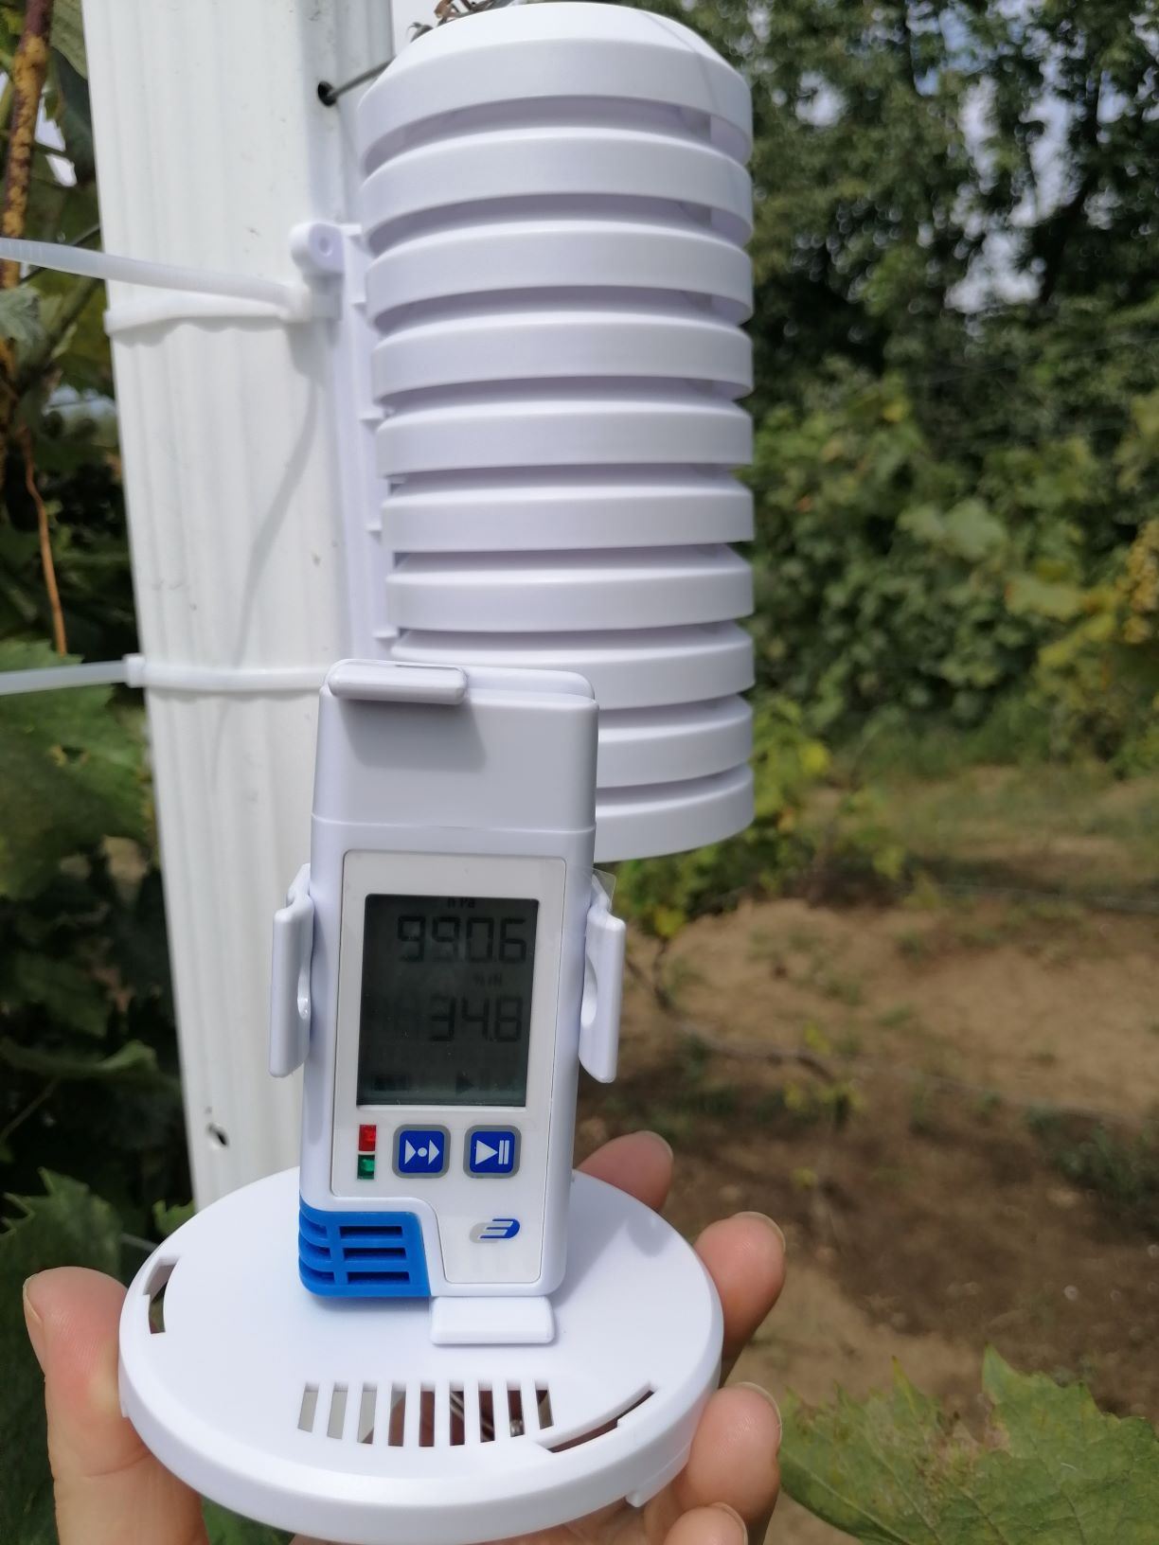
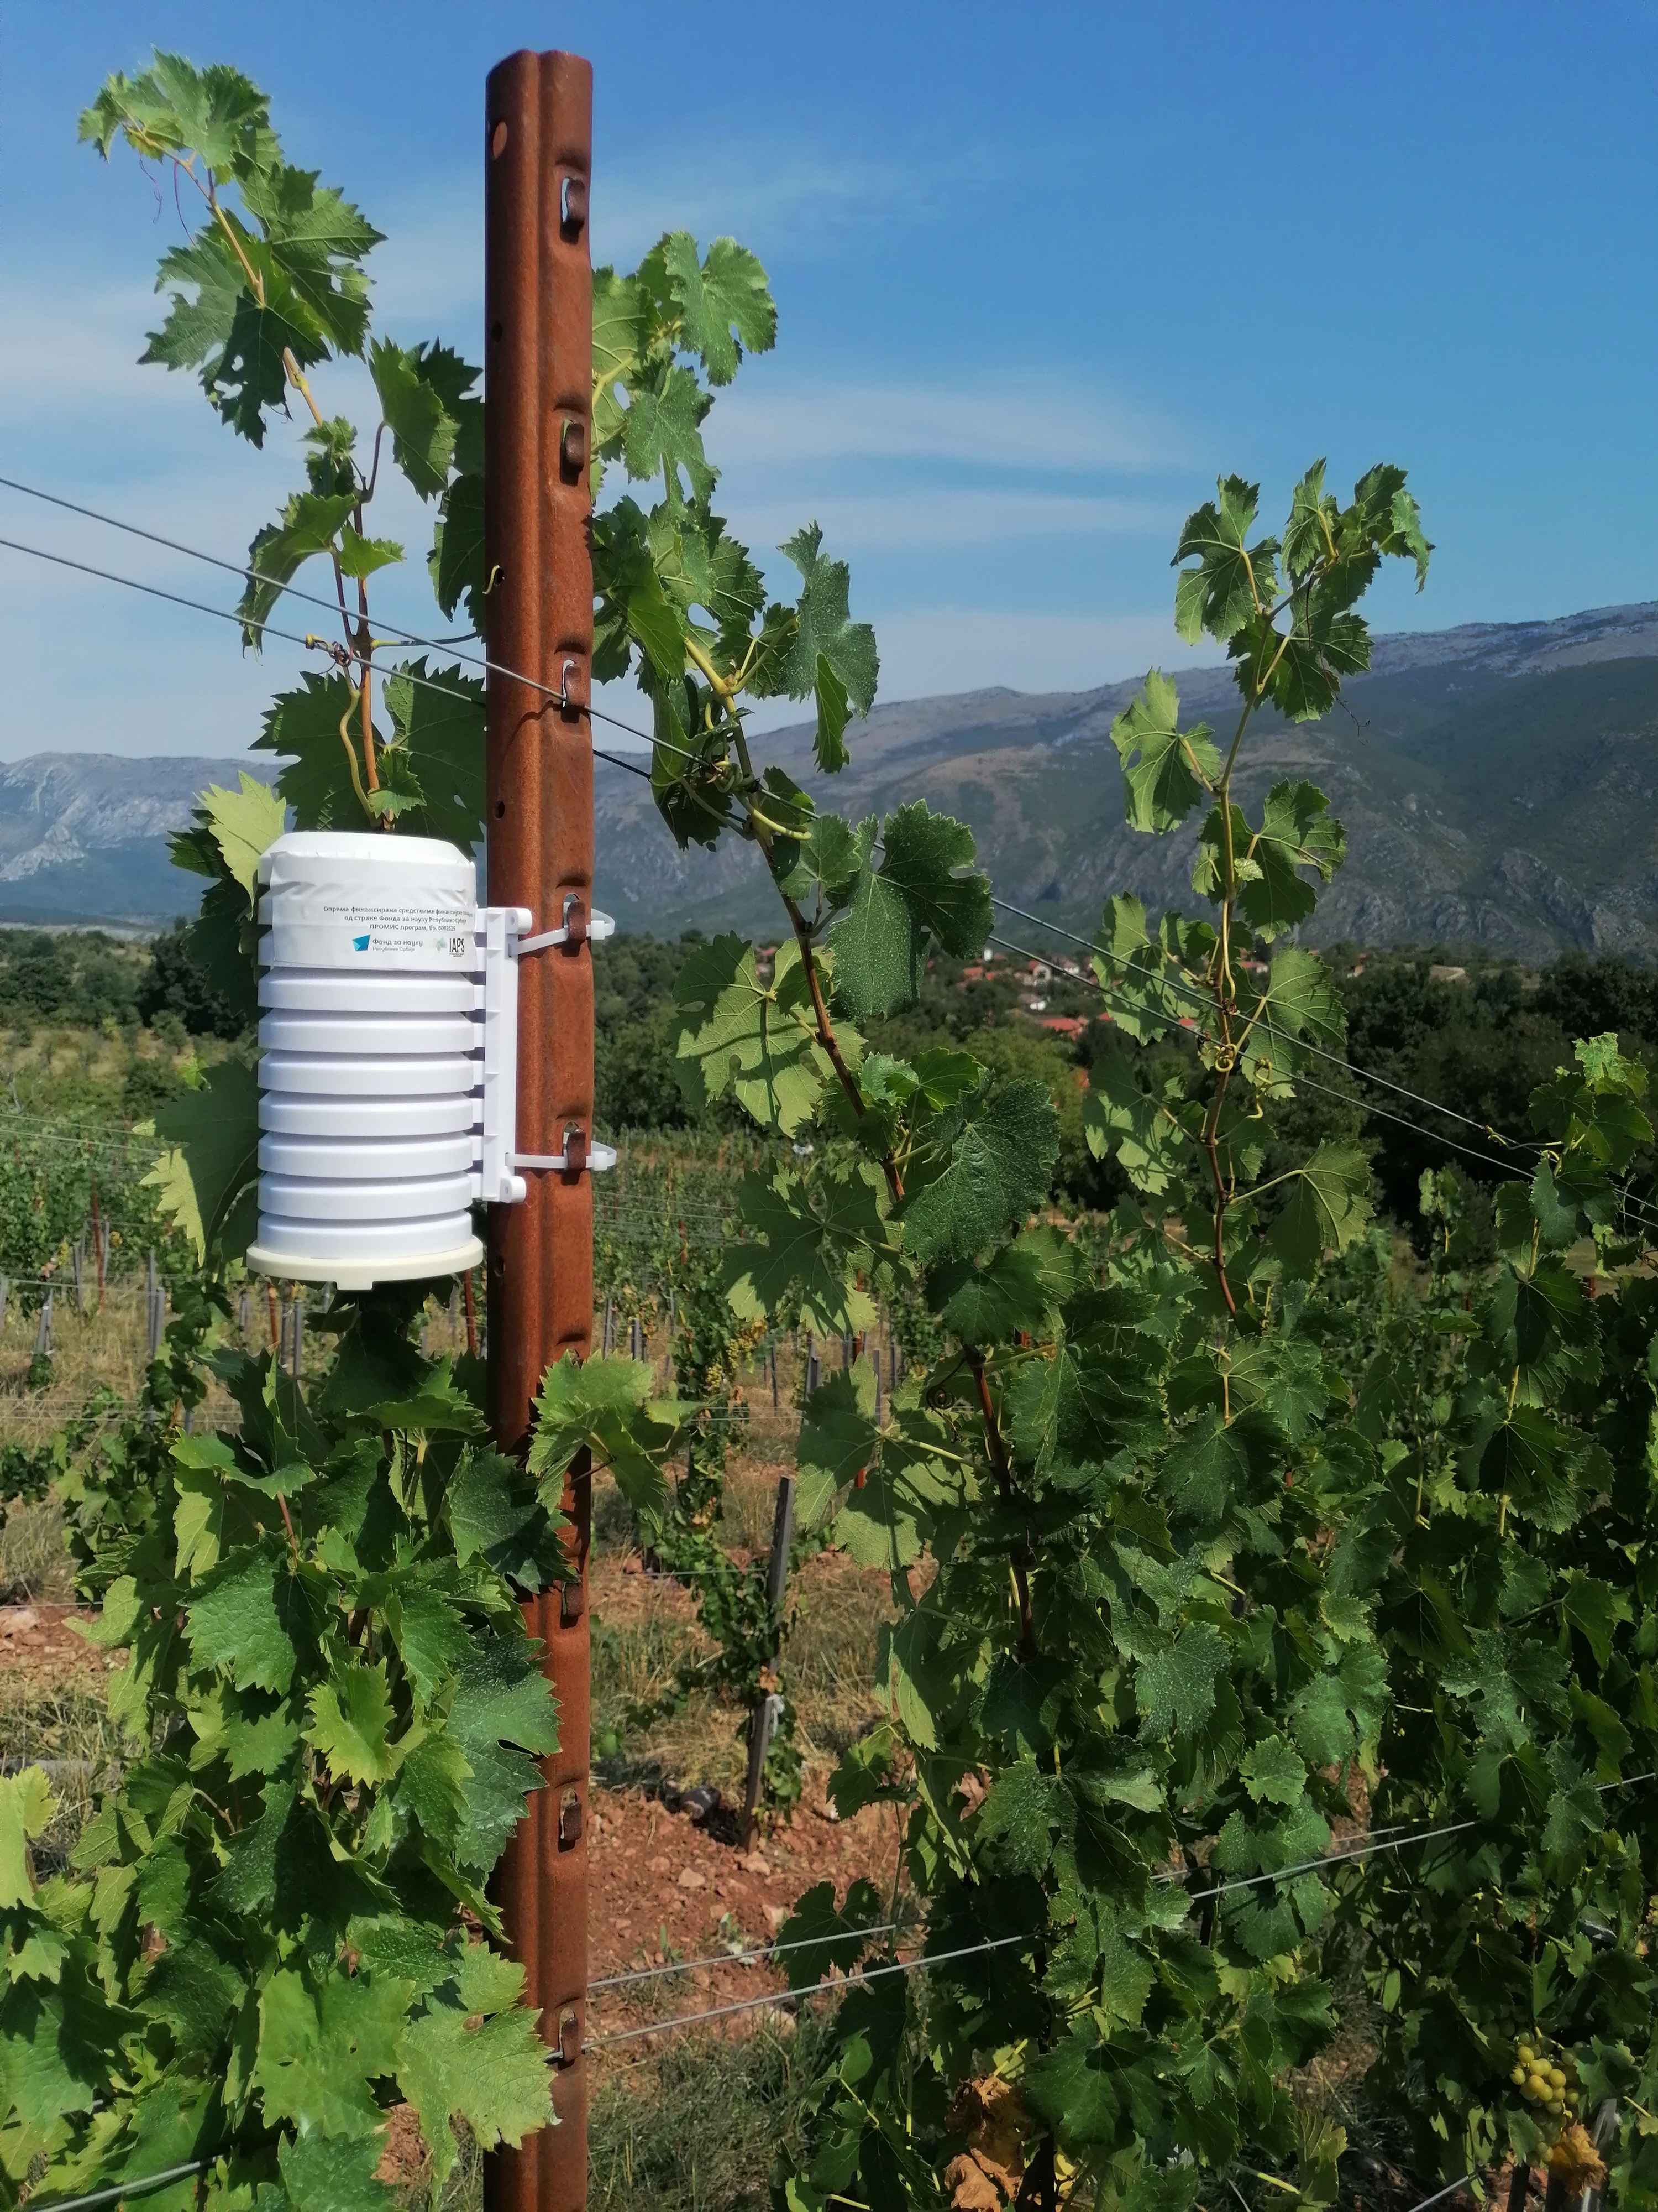
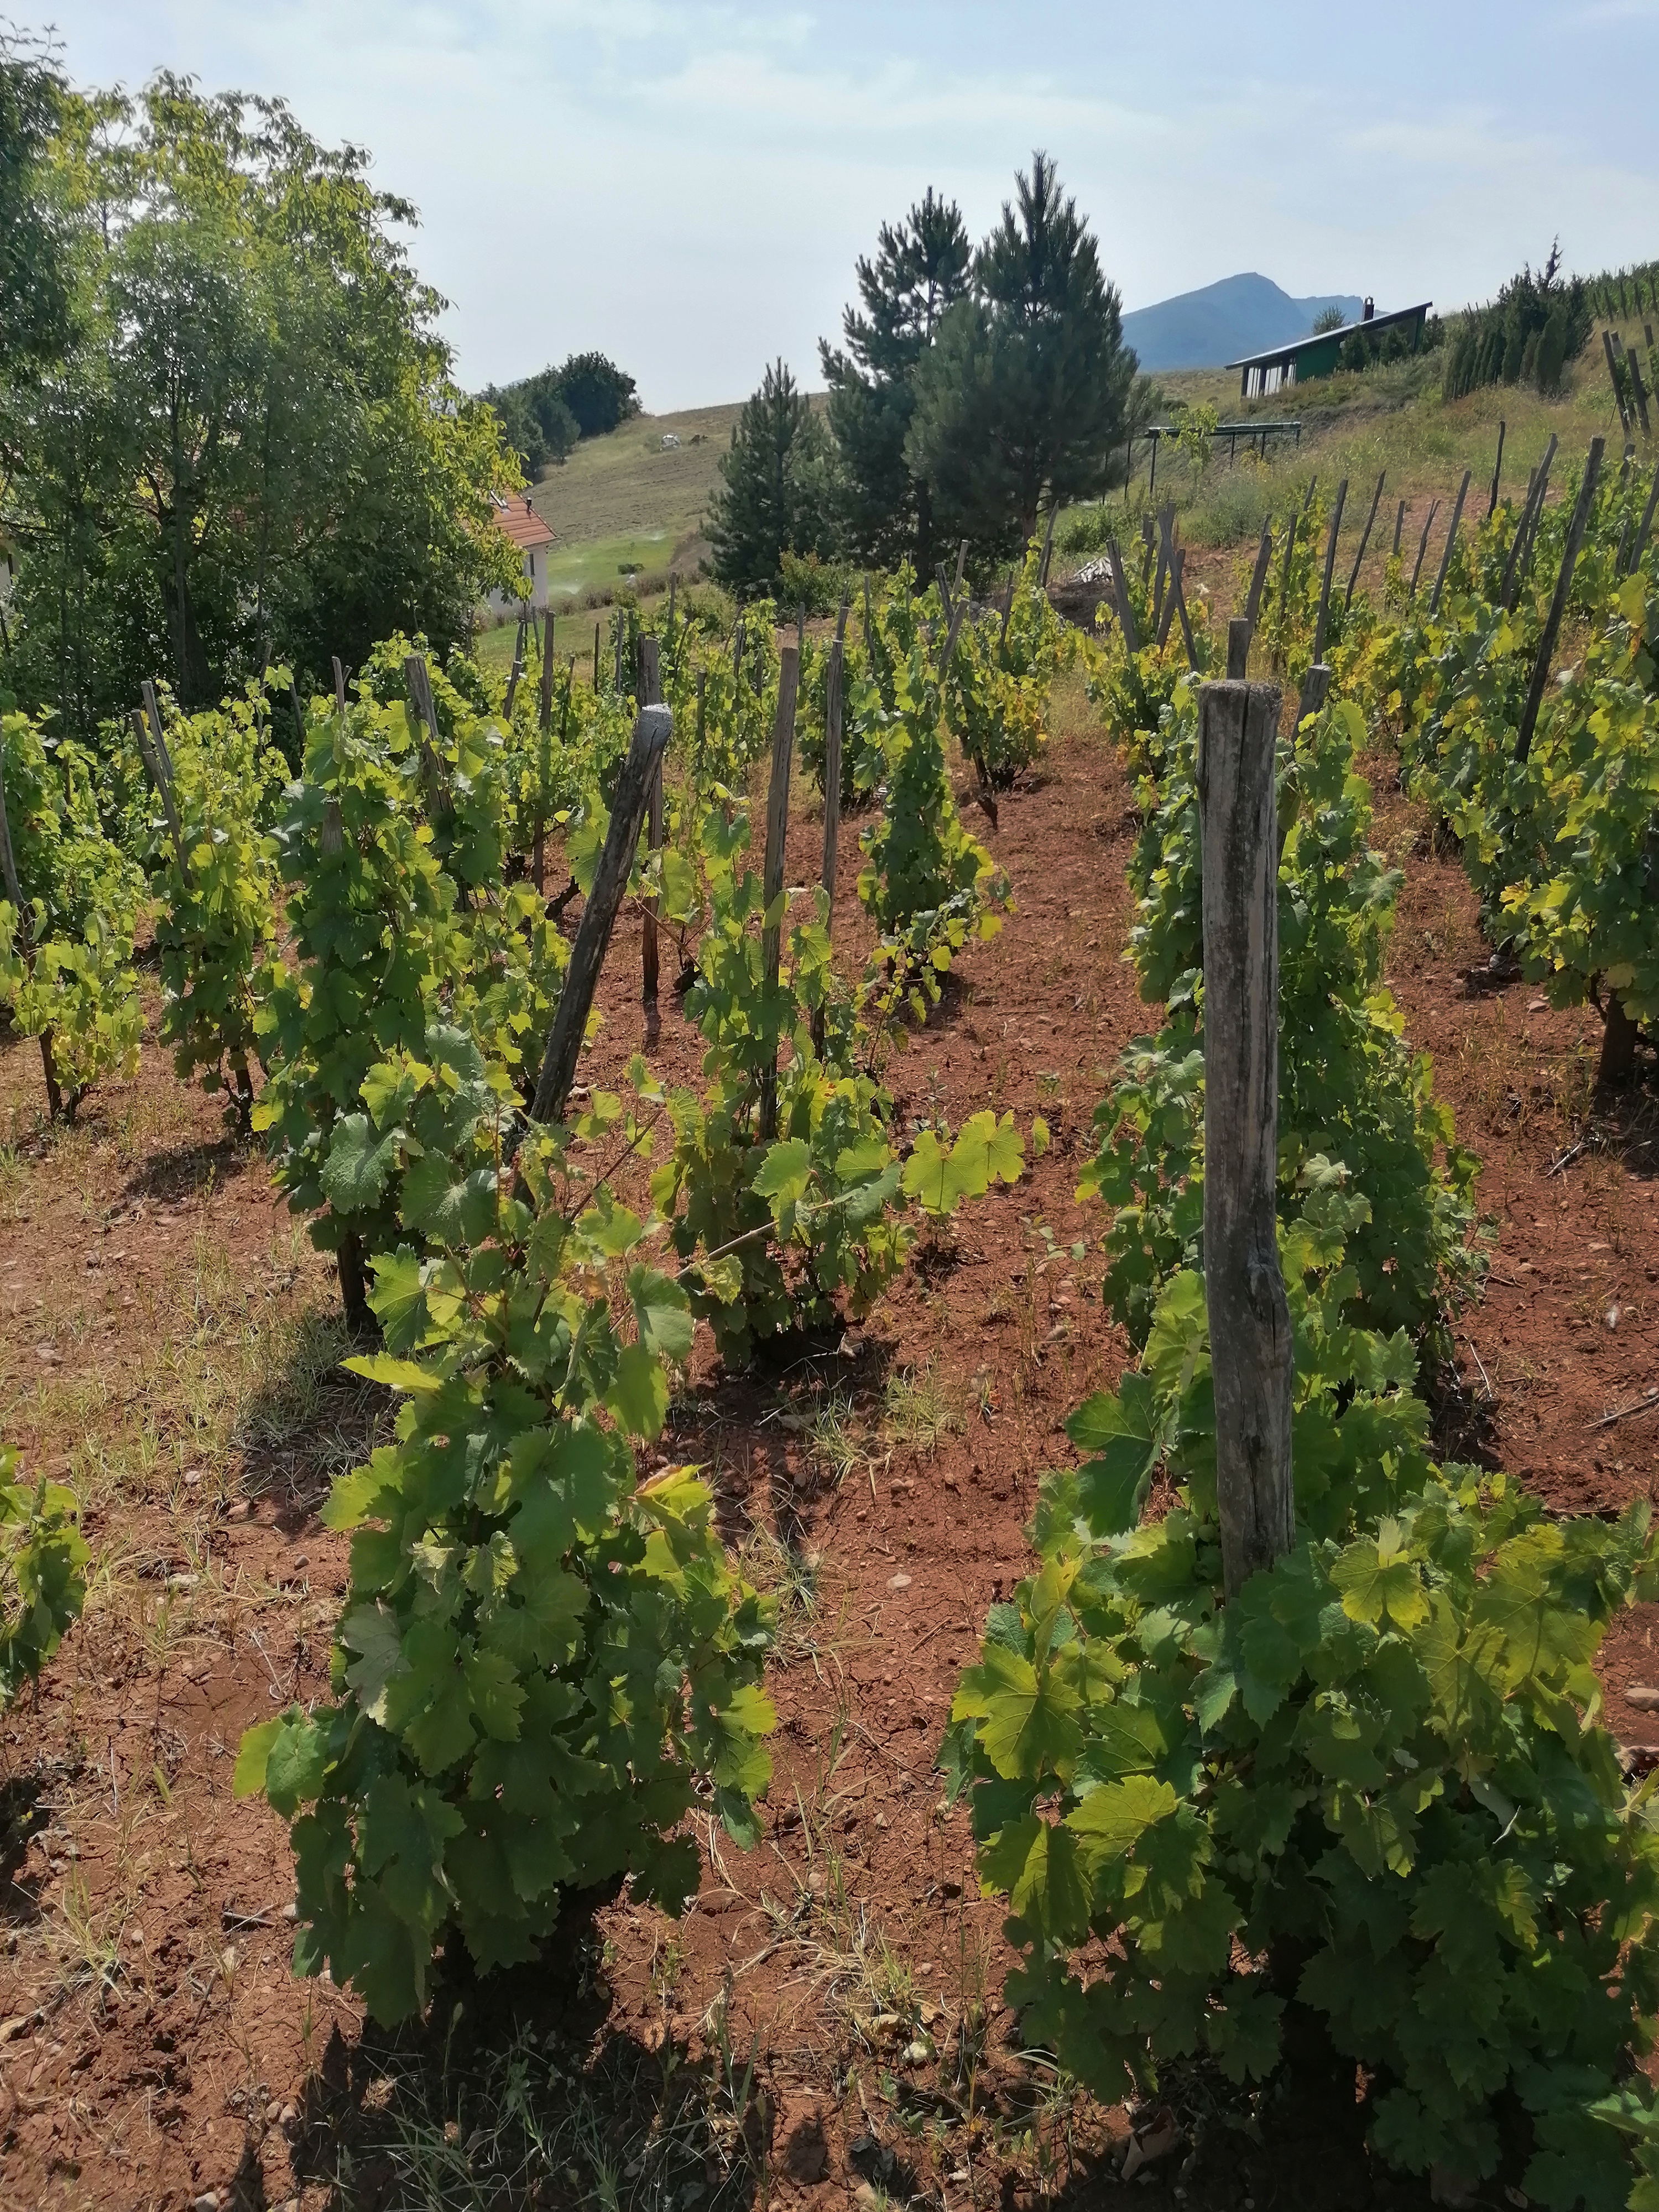
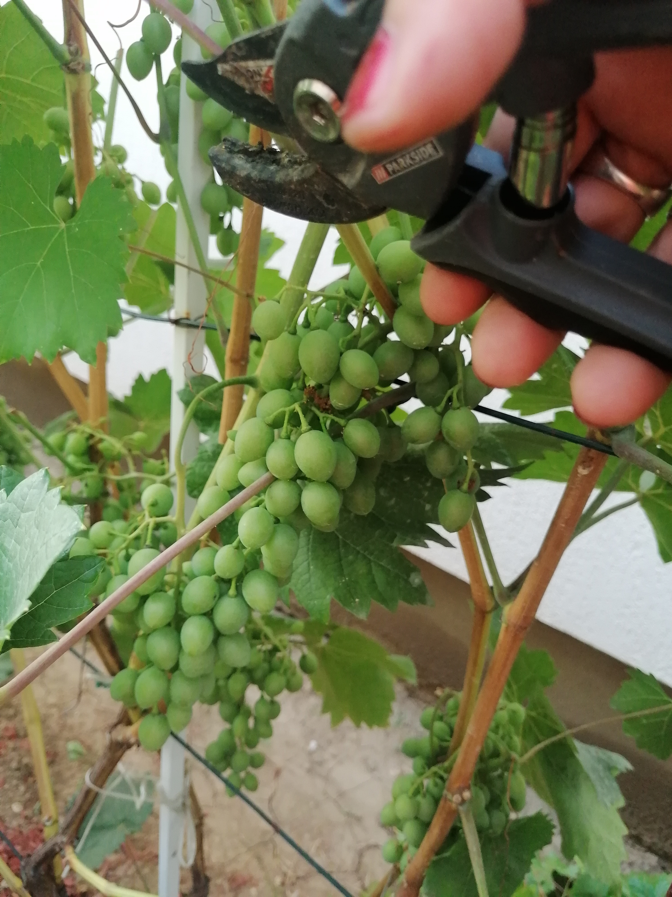
Мере адаптације у виноградарству
Ревизија рејонизације виноградарских географских производних подручја винородне Србије
Примена одговарајућих агро и ампелотехничких мера (одржавање земљишта, систем гајења, резидба и др.)
Мониторинг и адекватна заштита од болести и штеточина.
Избор локалитета гајења
Избор сортимента
Постављање противградних мрежа
Органско виноградарство

Slide 13
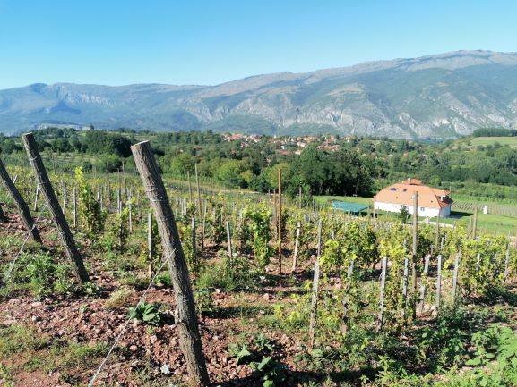
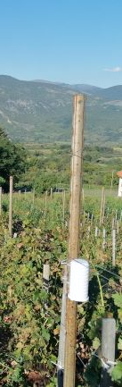
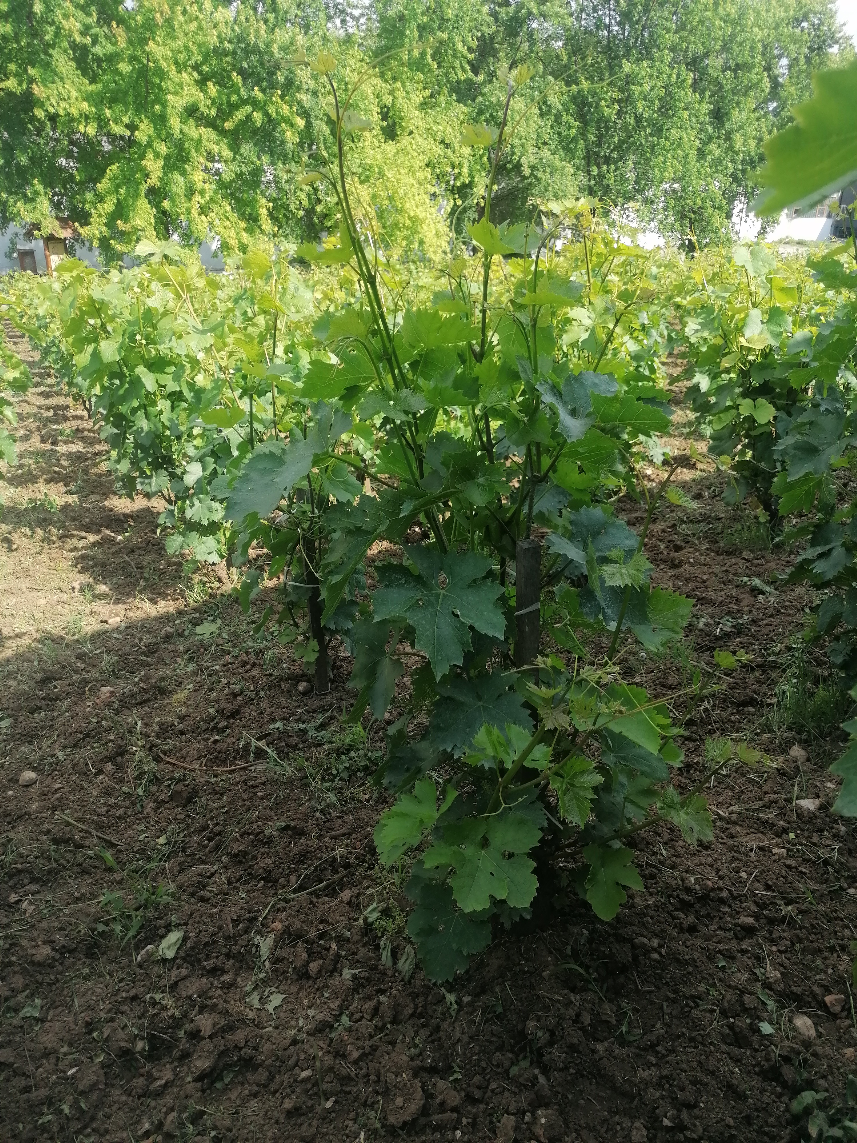
Хвала на пажњи!

